Slide 1
1 AC
2
Chapitre 3
La cellule, unité structurale et fonctionnelle du vivant
Tâche 3
Réaliser une observation au microscope optique

Slide 4
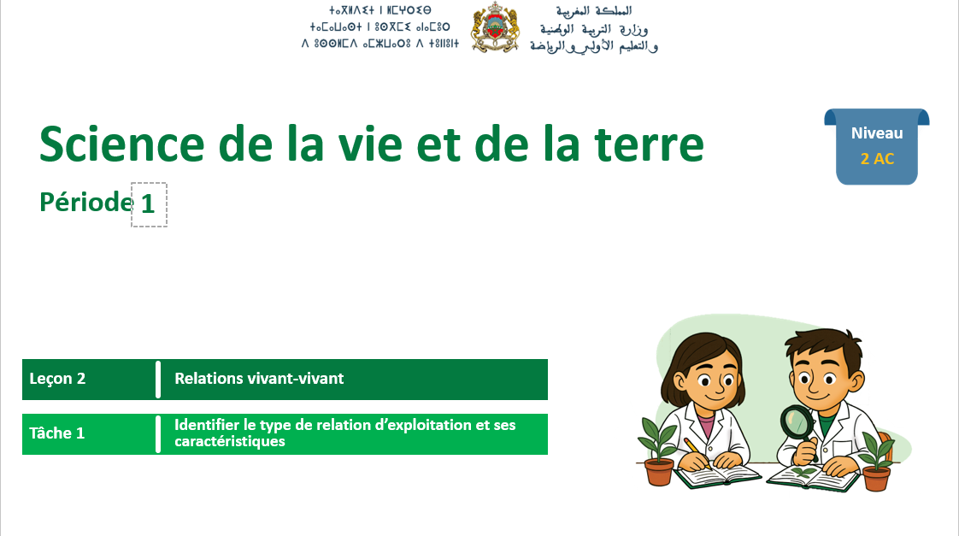


Slide 5
Chapitre 3: La cellule, unité structurale et fonctionnelle du vivant.
Séquence 1: Diversité des cellules
Tâche 3
Réaliser une observation au microscope optique.
Séquence 1: Echange de la matière et de l’énergie entre le vivant et son environnement
Tâche 4
Réaliser des préparations microscopiques de différentes cellules.
Séquence 3: Êtres vivants et cycles dans un écosystème
Tâche 1
Décrire les processus impliqués dans le cycle de carbone
Tâche 5
Décrire des cellules observées au microscope optique.
Tâche 2
Décrire les processus impliqués dans le cycle de l’oxygène
Séquence 2: Unité des cellules

Slide 6
Les stratégies enseignées pendant le modelage et pratiques pendant la séance sont :
Décrire les processus impliqués dans le cycle de l’oxygène
Cycle de l’oxygène
Respiration
Photosynthèse ∙ Dissolution
Combustion ∙ Decomposition
Les stratégies enseignées pendant le modelage et pratiques pendant la séance sont :
Extraire des informations à partir d’un document
Les outils (par exemple: carte lexicale…)
Cycle de l’oxygène - Carte lexicale - Fiche technique
Pendant le feedback, attirer l’attention des élèves sur les erreurs fréquentes :
Respiration chez les plantes

Slide 7
Le feedback ne doit pas être un jugement sur l’élève ni sur ses capacités
Le feedback est une opportunité d’apprentissage pour les élèves en exploitant des erreurs ou de bonnes réponses
Le feedback permet aux élèves d’être conscients des critères de réussite d’une tâche
Le feedback encourage les élèves à identifier les erreurs à ne pas reproduire, ou alors les bonnes pratiques à renforcer
Demander aux élèves de justifier leurs réponses et de verbaliser leur raisonnement
Donner des feedbacks aux élèves de manière instantanée à chaque fois que l’occasion se présente (ne pas laisser passer des erreurs)
Donner un feedback spécifique, détaillé et objectif aux élèves:
  « Voici pourquoi c’est une bonne réponse »; « Voici ce que tu as bien fait … »
  « Voici pourquoi c’est une réponse incomplète. Voici l’erreur »
Ne pas donner de feedback ou donner du feedback de manière occasionnelle seulement
Donner un feedback générique sans préciser pourquoi: « Bien »; « C’est faux » ; « Excellent »
Porter un jugement de valeur sur l’élève: « Tu es intelligent »; « Tu es paresseux »; …
S’adresser uniquement à l’élève concerné
« Banque des pratiques pédagogiques efficaces »

Slide 8
10 min
10 min
05 min
10 min
15 min
05 min

Slide 9
10 min

Slide 10

Bonjour! Prêts pour démarrer notre séance? Allons-y!

Slide 11
2 min

Slide 12



Qui peut me rappeler la signification de ces icônes?
Demander à 3 élèves au hasard

Slide 13
Je participe activement.
Je lève la main pour participer
Je prête attention quand l’enseignant parle
Je prête attention quand d’autres camarades répondent à l’enseignant

Slide 14
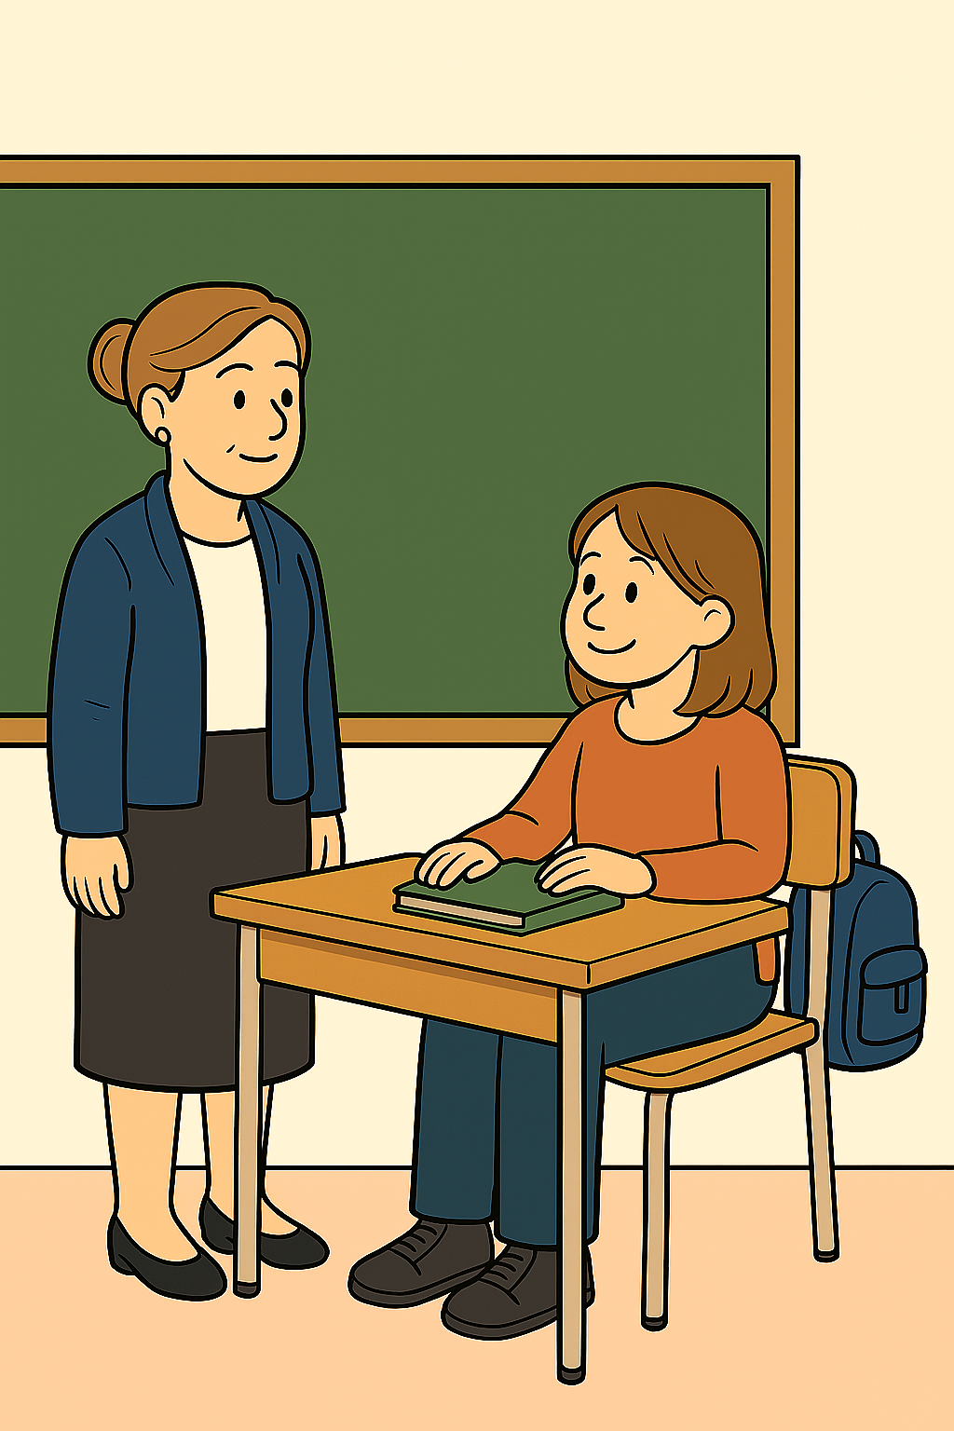
Voici une situation en classe. Que remarquez-vous ? Ce comportement est-il approprié ? Pourquoi ?
Demander à 3 élèves au hasard en justifiant leurs réponses

Slide 15
C’est un bon comportement. L’élève est attentif.
L’élève respecte les règles d’entrée en classe : il est prêt, ses affaires sont posées sur la table et son sac est accroché.

Slide 17

L’enseignant contrôle les réalisations d’un échantillon d’élèves avant de passer à la correction au tableau

Slide 19

Pour commencer, qui peut me dire le nom du « microscope » en arabe.
Inviter les élèves à utiliser des ardoises.
1. Choisissez la bonne réponse.
Le nom du « microscope » en arabe est :
a
مكبر يدوي
b
نظارات
c
مجهر

Slide 20
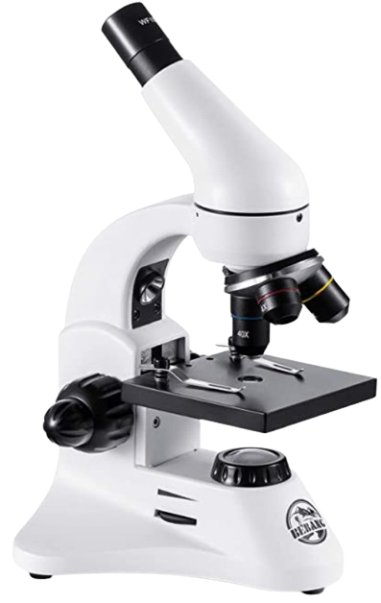
Parfait !
Afficher et expliquer la réponse.
Le nom du « microscope » en arabe est :
a
مكبر يدوي
b
نظارات
c
مجهر

Slide 21
Répétez après moi.
Micro-scope
« petit »
« voir »

Slide 22
Répondez à la question suivante:
Inviter les élèves à utiliser des ardoises.
2. Choisissez la bonne réponse.
Le microscope optique permet d’agrandir les choses qu’on ne peut pas voir directement avec nos yeux.
a
Vrai
b
Faux

Slide 23
C’est vrai, le microscope sert à observer et agrandir des choses invisibles à l’œil nu.
Le microscope optique permet d’agrandir les choses qu’on ne peut pas voir directement avec nos yeux.
a
Vrai
b
Faux

Slide 24
Voici une question sur la taille des objets observés par le microscope .
Inviter les élèves à utiliser les ardoises.
3. Choisissez la bonne réponse.
La taille des objets que l’on peut observer au microscope est exprimée en :
a
Centimètre
b
Millimètre
c
Micromètre

Slide 25
Excellent !
La taille des objets que l’on peut observer au microscope est exprimée en :
a
Centimètre
b
Millimètre
c
Micromètre

Slide 26
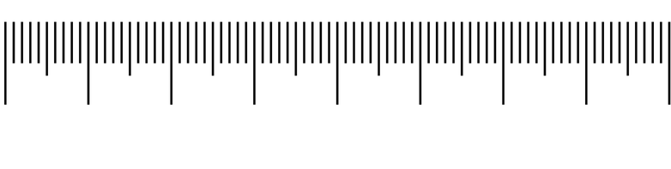
Voici une dernière question.
Inviter les élèves à utiliser les ardoises.
Observer le schéma suivant et répondre à la question ci-dessous.
1 cm
4. Choisissez la bonne réponse.
1 000 micromètres
a. 1 mm = 10 micromètres
b. 1 mm = 100 micromètres
c. 1 mm = 1000 micromètres

Slide 27
Parfait! 1 micromètre c’est 1 millimètre divisé par 1 000.
1 cm
La bonne réponse est :
1 000 micromètres
a. 1 mm = 10 micromètres
b. 1 mm = 100 micromètres
c. 1 mm = 1000 micromètres

Slide 28
2 min

Slide 29
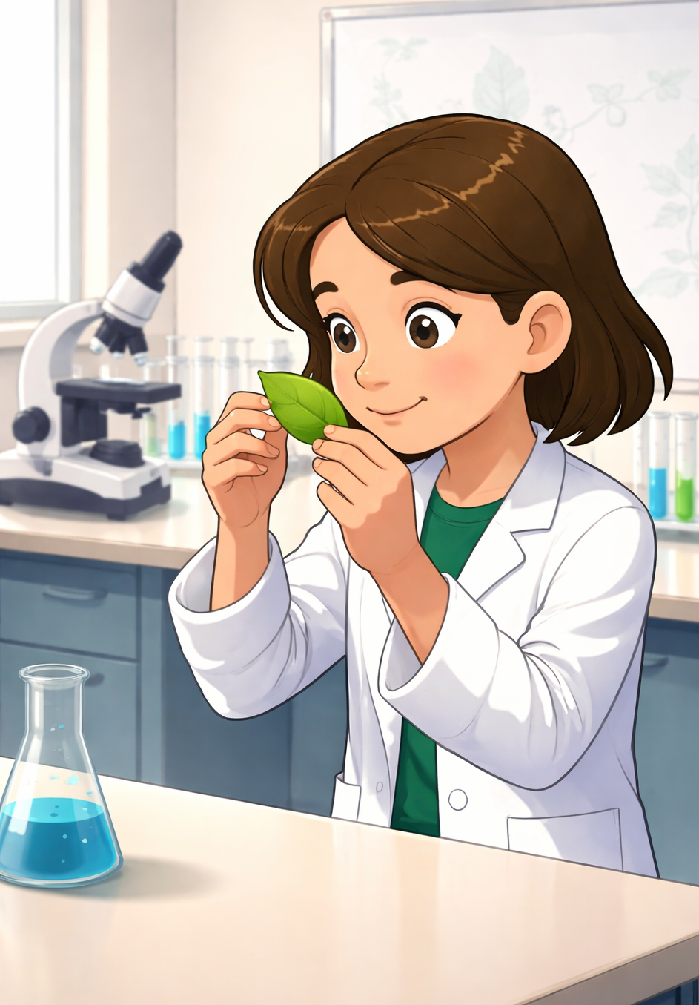
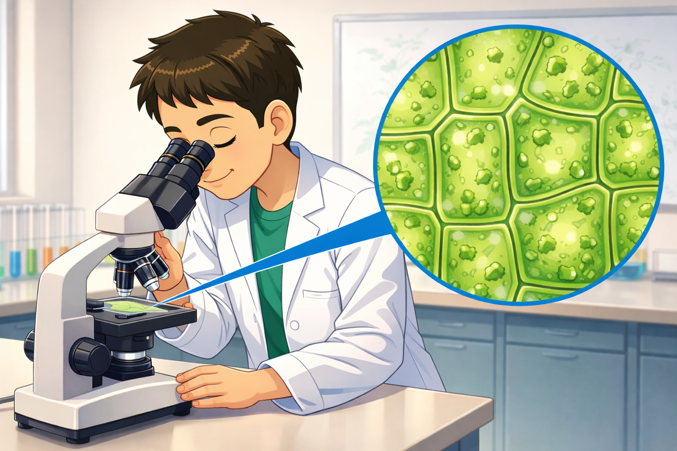
Lisez le dialogue ci-dessous qu’est ce que vous en pensez ?
Je vois seulement une feuille verte, mais mon professeur dit qu’elle est constituée d’éléments de petite taille.
Oui, pour les voir tu dois utiliser un microscope.

Slide 30
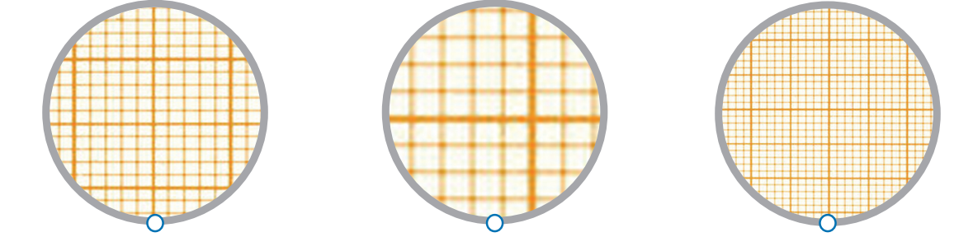
A la fin de cette séance, vous serez capables de réaliser une observation microscopique.
▪ Demander à certains élèves de répéter l’objectif à haute voix (en l’exprimant avec leurs propres mots).
Réaliser une observation au microscope optique.

Slide 31
Pour commencer je vais d’abord identifier les composantes du microscope et leurs fonctions.
Je me prépare

Slide 32
Voici les composantes du microscope et leurs fonctions.
Oculaire
Elle sert à observer l’échantillon.
Potence
Elle permet de porter le microscope.
Platine
Elle sert à porter la lame.

Slide 33
Voici les composantes du microscope et leurs fonctions.
Objectifs
Ils permettent de choisir le grossissement.
Vis macrométrique
Vis micrométrique
Lampe
Elles permettent la mise au point (obtenir une image nette).
Elle permet d’éclairer l’échantillon à observer.

Slide 34
10 min

Slide 35
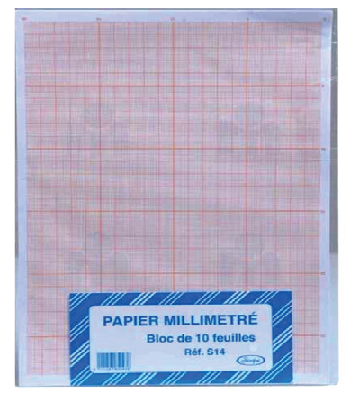
Faites attention! Je vais vous montrer comment je vais procéder pour réaliser une observation au microscope . Notre tâche comporte une seule consigne.
Présenter la tâche et réaliser une démonstration devant les élèves pour leurs montrer comment on utilise un microscope pour observer un objet de petite taille.
Tâche à réussir
Je souhaite observer un bout de papier millimétré avec un microscope, comment je vais procéder ?

Slide 36
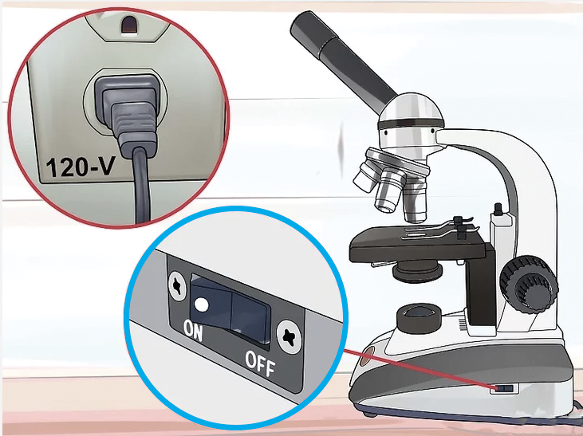
Pour réaliser une observation au microscope, je vais suivre les étapes suivantes : Premièrement.
J’installe et je prépare mon microscope.
1
Je porte le microscope par la potence.
Je le place sur une surface plane.
Je le branche.

Slide 37
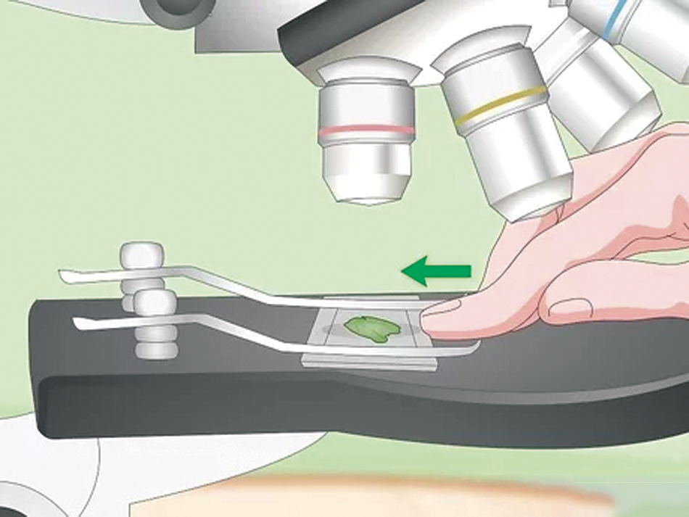
La deuxième étape :
J’installe la préparation microscopique.
2
J’installe le plus petit objectif
Préparation microscopique
Platine
Je mets la lame sur la platine

Slide 38
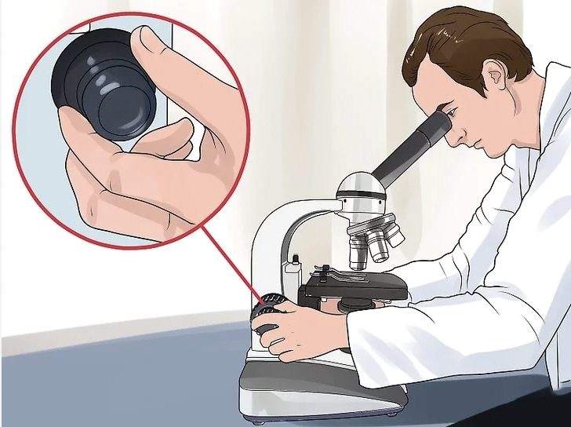
La troisième étape:
Je réalise une mise au point.
3
J’utilise les vis macrométrique et micrométrique
Pour avoir une image nette

Slide 39
Maintenant je vais vous montrer comment on calcule le grossissement utilisé lors d’une observation.
Pour cela, il faut multiplier le grossissement de l’oculaire par le grossissement de l’objectif choisi.
Je réalise un grossissement avec les objectifs.
4
Activité 1
Grossissement de l’oculaire = 10x
x
Grossissement de l’objectif = 4x, 10x, 40x
=
Grossissement total

Slide 40
Par exemple, si j’utilise un oculaire qui a un grossissement de 10X et un objectif qui a un grossissement 20X alors le grossissement total est de 200X.
Je réalise un grossissement avec les objectifs.
4
Grossissement de l’oculaire
(10X)
x
Grossissement de l’objectif
(20X)
=
Grossissement total
(200X)

Slide 41
Je récapitule les étapes pour réaliser une observation au microscope :
J’installe et je prépare le microscope.
Je réalise une mise au point.
1
2
3
4
J’installe la préparation microscopique.
Je réalise un grossissement avec les objectifs.

Slide 42
5 min

Slide 43
Répondez à la question suivante.
L’enseignant·e clarifie la question et peut utiliser l’alternance linguistique si besoin.
1. Choisissez la bonne réponse.
Je désire réaliser une observation microscopique, quelle est la première étape parmi les suivantes ?
a. Je dépose la lame sur la platine.
b. J’installe le microscope et je le branche.
c. Je réalise la mise
au point.

Slide 44
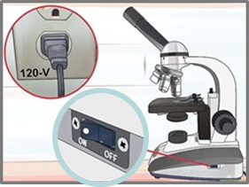
Parfait ! Pour réaliser une observation au microscope je dois premièrement installer le microscope et le brancher.
Préciser modalités d’interaction élève + pratiques attendues de la part de l’enseignant
Pour réaliser une observation microscopique, la première étape est :
a. Je dépose la lame sur la platine.
b. J’installe le microscope et je le branche.
c. Je réalise la mise
au point.

Slide 45
Répondez à la question suivante.
L’enseignant·e clarifie la question et peut utiliser l’alternance linguistique si besoin.
2. Choisissez la bonne réponse.
La deuxième étape pour réaliser une observation au microscope est:
a. J’installe la préparation microscopique.
b. J’installe le microscope et je le branche.
c. Je réalise le grossissement.

Slide 46
Parfait ! La deuxième étape consiste à installer la préparation microscopique sur la platine.
Préciser modalités d’interaction élève + pratiques attendues de la part de l’enseignant
La deuxième étape pour réaliser une observation au microscope est:
a. J’installe la préparation microscopique.
b. J’installe le microscope et je le branche.
c. Je réalise le grossissement.

Slide 47
Répondez à la question suivante:
L’enseignant·e clarifie la question et peut utiliser l’alternance linguistique si besoin.
3. Choisissez la bonne réponse.
Le grossissement d’un objet =
Grossissement
de l’oculaire
+
Grossissement de l’objectif
a.
Grossissement
de l’oculaire
-
Grossissement
de l’objectif
b.
Grossissement
de l’oculaire
x
Grossissement
de l’objectif
C.

Slide 48
Parfait ! Pour calculer le grossissement total, on multiplie le grossissement de l’oculaire par le grossissement de l’objectif.
Le grossissement d’un objet =
Grossissement
de l’oculaire
+
Grossissement de l’objectif
a.
Grossissement
de l’oculaire
-
Grossissement
de l’objectif
b.
Grossissement
de l’oculaire
x
Grossissement
de l’objectif
C.
✔

Slide 49
10 min

Slide 50


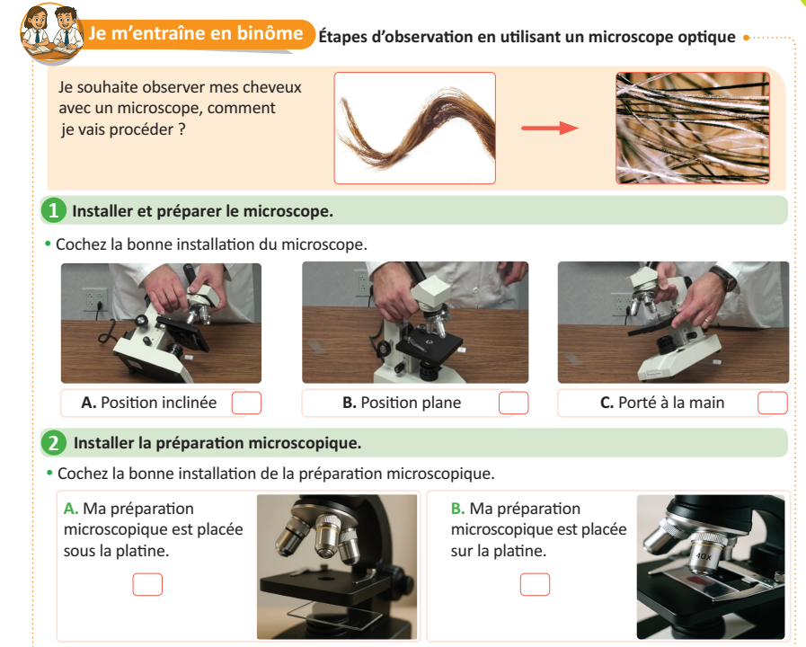
Maintenant, vous allez travailler en binôme. Chacun prend 3 minutes pour réaliser l’activité de la page 44 sur le livret. Ensuite, vous comparez vos réponses en justifiant.
Lire et expliquer les consignes aux élèves. Puis suivre de près les élèves et apporter de l’aide si nécessaire.

Slide 51
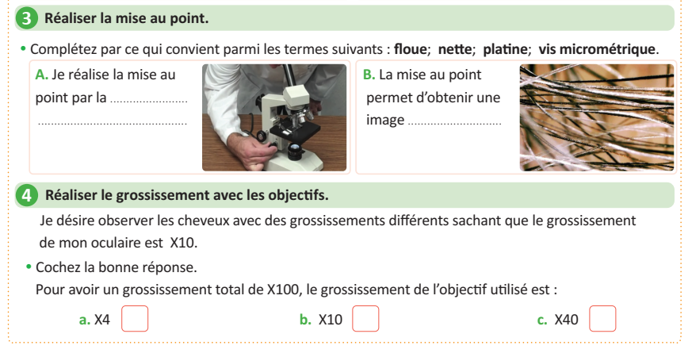
Maintenant, vous allez travailler en binôme. Chacun prend 3 minutes pour réaliser l’activité de la page 44 sur le livret. Ensuite, vous comparez vos réponses en justifiant.
Lire et expliquer les consignes aux élèves. Puis suivre de près les élèves et apporter de l’aide si nécessaire.

Slide 52

Le temps est terminé.
Temps Écoulé

Slide 53
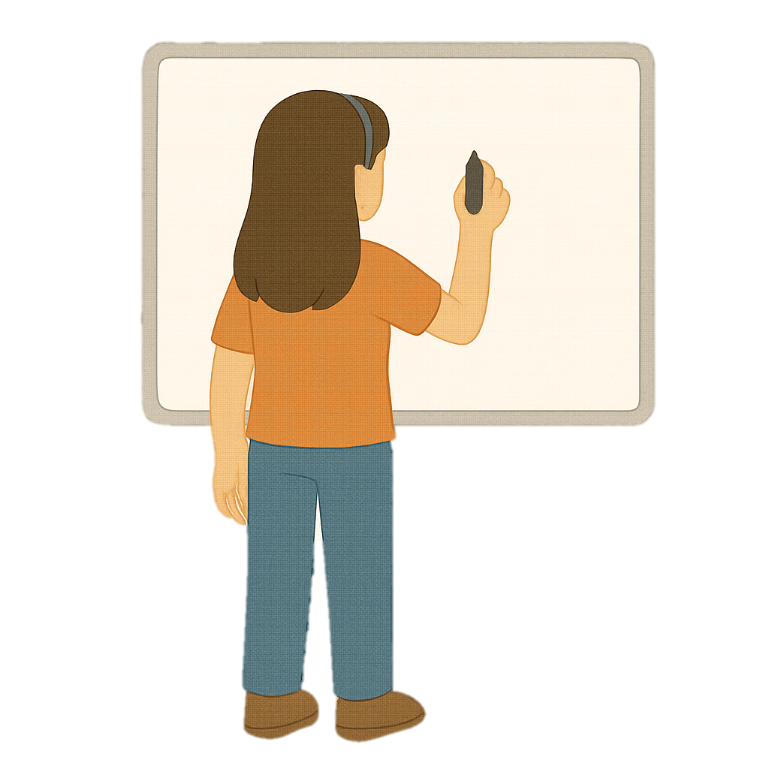
Correction.
Invitez les élèves à passer au tableau pour rédiger leurs réponses.
✔

Slide 54
Correction.
Invitez les élèves à passer au tableau pour rédiger leurs réponses.
✔

Slide 55
Correction.
Invitez les élèves à passer au tableau pour rédiger leurs réponses.
Vis micrométrique
nette

Slide 56
Correction.
Invitez les élèves à passer au tableau pour rédiger leurs réponses.
✔

Slide 57
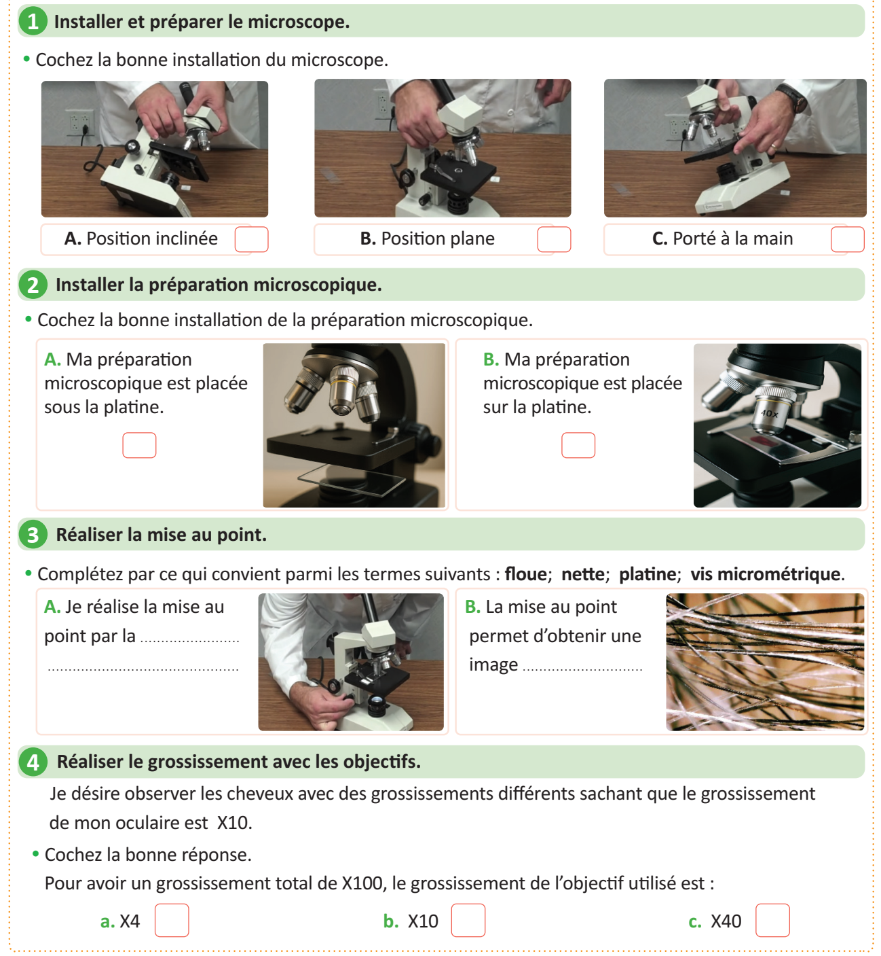
Prenez la correction sur vos livrets.
Donner quelques minutes aux élèves pour recopier la correction sur les livrets.
✔
✔
vis micrométrique
nette
✔

Slide 58
15 min

Slide 59
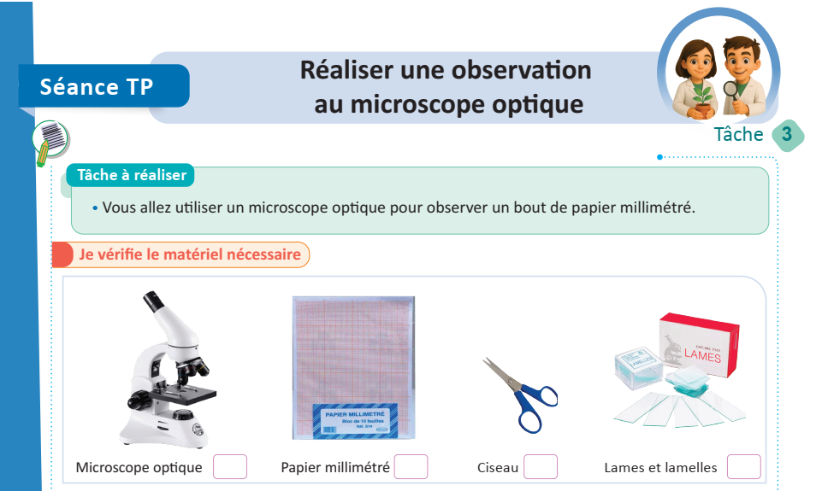
Maintenant, vous allez travailler chacun pour soi; prenez l’activité de la page 45 sur le livret, et réaliser le TP.
Circuler entre les rangs, cibler les élèves en difficultés, Insister sur le travail individuel. Inciter les élèves à demander de l'aide en cas de besoin.

Slide 60
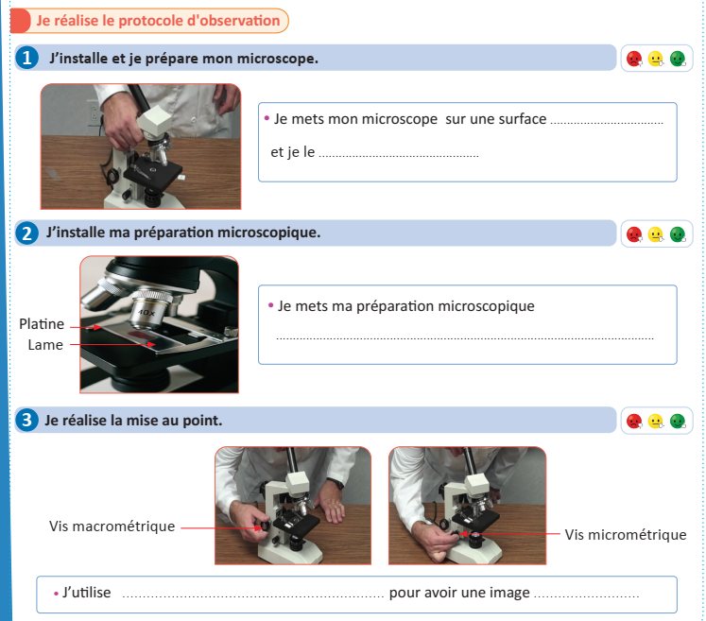
Maintenant, vous allez travailler chacun pour soi; prenez l’activité de la page 45 sur le livret, et réaliser le TP.
Circuler entre les rangs, cibler les élèves en difficultés, Insister sur le travail individuel. Inciter les élèves à demander de l'aide en cas de besoin.

Slide 61
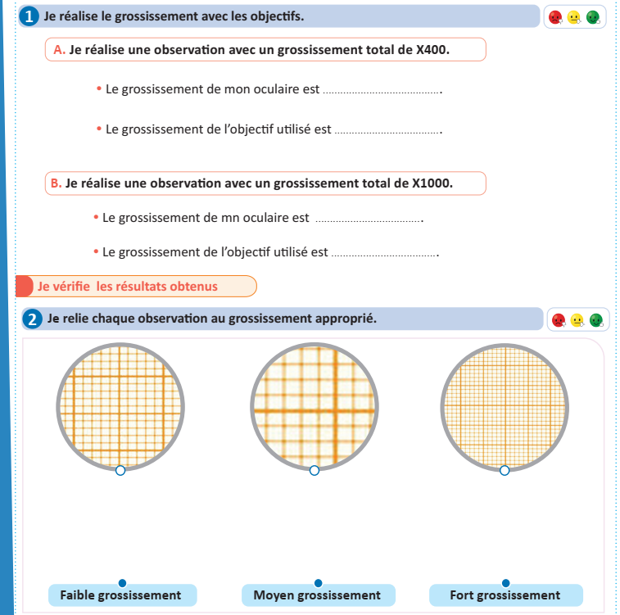
Maintenant, vous allez travailler chacun pour soi; prenez l’activité de la page 45 sur le livret, et réaliser le TP.
Circuler entre les rangs, cibler les élèves en difficultés, Insister sur le travail individuel. Inciter les élèves à demander de l'aide en cas de besoin.

Slide 62
Le temps est terminé.
Temps Écoulé

Slide 63
Correction.
Invitez les élèves à passer au tableau pour rédiger leurs réponses
✔
✔
✔
✔

Slide 64
Correction.
Invitez les élèves à passer au tableau pour rédiger leurs réponses
plane
branche
Sur la platine
la vis micrométrique
nette

Slide 65
Correction.
Invitez les élèves à passer au tableau pour rédiger leurs réponses
X…
X…
(valeurs dépendantes du microscope utilisé
X…
X…

Slide 66
05 min

Slide 67

Qui peut me dire ce que nous avons appris aujourd’hui?

Slide 68

Réaliser une observation au microscope optique.

Slide 69
Les étapes pour réaliser une observation au microscope optique.
J’installe et je prépare le microscope.
Je réalise une mise au point.
1
2
3
4
J’installe la préparation microscopique.
Je réalise un grossissement avec les objectifs.

Slide 70
Et on termine par cette carte lexicale.
Faire participer les élèves à la lecture de la carte
MA CARTE LEXICALE
Verbes de consigne
Termes thématiques :
Ma tâche :
Installer
Réaliser
Vérifier
Microscope
Observation microscopique
Vocabulaire scientifique
Microscope
Grossissement
Mise au point
Structures pour répondre
Mots pour décrire
-

Slide 71

C’est la fin de notre séance. N’oubliez pas de réviser votre leçon.

